Slide 1
HERBALIFE
FITCHECK

Slide 2
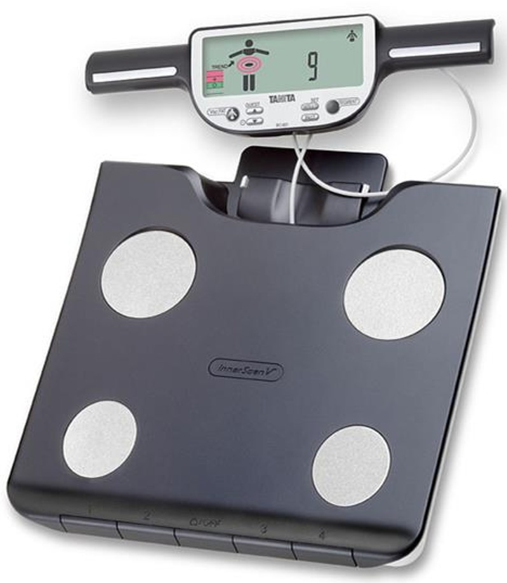
WAT HEBBEN WE
GEMETEN?
Inner Scan
Body Composition

Slide 3
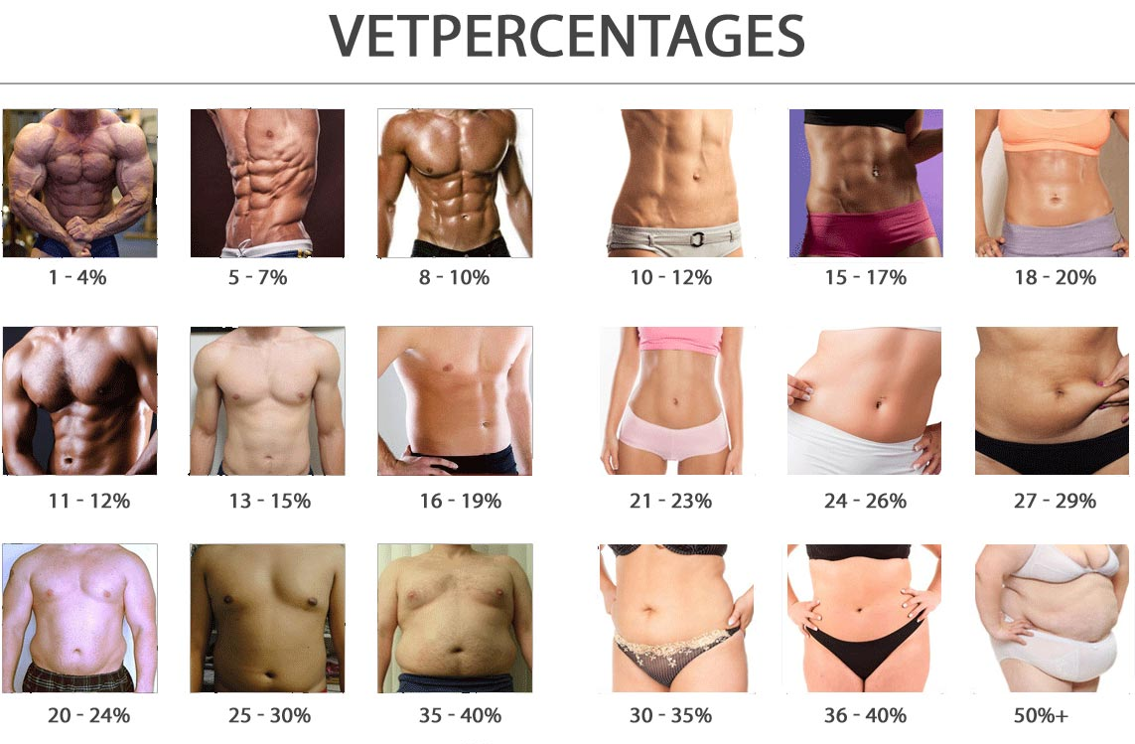
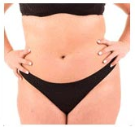
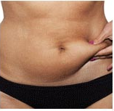
% LICHAAMSVET
Wie wil je worden?
Waar ben je nu?

Slide 4
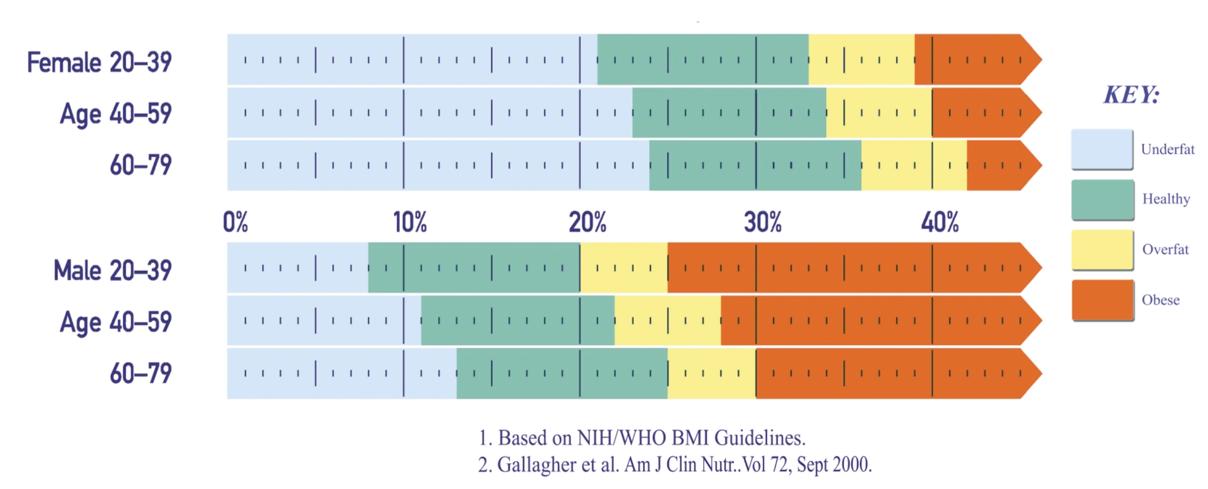
% LICHAAMSVET
Vrouw 20-39
Leeftijd 40-59
60-79
Te laag
Gezond
Te hoog
Ongezond
Man 20-39
Leeftijd 40-59
60-79
Bron: Tanita

Slide 5
KG SPIERMASSA
Tekort aan eiwitten in je voeding
kan resulteren in verlies van spiermassa
► conditieverlies en vermoeidheid
► tragere stofwisseling ► overgewicht

Slide 6
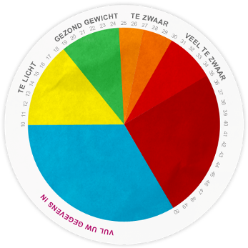
BMI
Body Mass Index
gewicht in kg
=
lengte x lengte in m
BMI
< 18,5 | ondergewicht
18,5 – 24,9 | normaal
25 – 29,9 | overgewicht
30 – 34,9 | zwaar overgewicht
35 – 39,9 | obesitas
> 40 | morbide obesitas

Slide 7
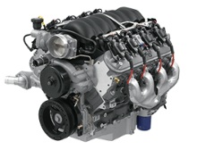
DAGELIJKSE CALORIE INNAME
DCI
Hoeveelheid calorieën die je dagelijks (24u) kunt eten om je huidige gewicht te behouden

Slide 8
METABOLISCHE
LEEFTIJD
+
Met welke leeftijd komt jouw stofwisseling overeen?
JE
ECHTE
LEEFTIJD

Slide 9
VERMOEIDHEID
OVERGEWICHT
% VOCHT
TEKORT aan water
kan leiden
tot
Vrouwen: ideaal 45% - 60%
Mannen: ideaal 50% - 65%
HOOFDPIJN
DROGE HUID
CONSTIPATIE
Bron; Tanita

Slide 10
VISCERAAL VET
Inwendig buikvet rond de organen
1 - 4 | uitstekend
5 - 8 | goed
9 - 12 | risico
> 12 | ongezond
Spier
Vet in spier
Onderhuids vet
Visceraal vet
Bron: Tanita

Slide 11
BUIKOMVANG
in centimeters
 | Goed | Risico | Ongezond
Man | < 94 | 94 – 102 | >102
Vrouw | < 80 | 80 – 88 | > 88
Bron: RIVM

Slide 12
WAT VIND JE ER VAN?
WAT ZIJN JOUW VERBETERPUNTEN?

Slide 13
ZOU JIJ EEN
BETERE VERSIE
VAN JEZELF
WILLEN WORDEN?

Slide 14
WAARDOOR IS JE LICHAAM UIT BALANS?

Slide 15
HOE JOUW LICHAAM ER UIT ZIET
EN HOE JIJ JE
VOELT
VOEDING
VOEDING
VOEDING
VOEDING
VOEDING
VOEDING
VOEDING
VOEDING
80%
80%
20%
20%
20%
20%
20%
20%
TRAINING
TRAINING
TRAINING
TRAINING
TRAINING
TRAINING

Slide 16
BEWEEG JIJ MINIMAAL 30 MIN PER DAG?

Slide 17
ONZE VOEDING IS UIT BALANS
‘Nederlanders eten te veel en niet gezond genoeg’
Bron: RIVM 2002
‘VULLEN in plaats van VOEDEN’

Slide 18
ONZE VOEDING IS UIT BALANS
Gevolgen van minder eten, crashdieet of intensief sporten
TE VEEL
TE VEEL
Vetten
Suiker
Zout
Koolhydraten
Alcohol
Medicijnen
Pesticiden
Hormonen
TE VEEL
Vetten
Suiker
Zout
Koolhydraten
Alcohol
Medicijnen
Pesticiden
Hormonen
MINDER
TE WEINIG
Vitamines
Mineralen
Proteïnen
Micronutriënten
Kruiden
Vezels
Water
Visolie
TE WEINIG
Vitamines
Mineralen
Proteïnen
Micronutriënten
Kruiden
Vezels
Water
Visolie
NOG MINDER
VOEDING IN BALANS
TE WEINIG

Slide 19
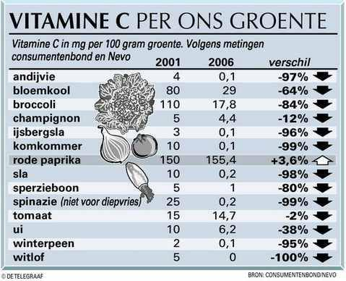
ONZE VOEDING IS VERANDERD
Meer dan 98% van de bevolking krijgt onvoldoende vitamines en mineralen binnen*
*Bron: RIVM

Slide 20
MOGELIJKE GEVOLGEN
Overgewicht/ondergewicht
Vermoeidheid
Snack/snoep behoefte
Slecht/onrustig slapen
Slechte spijsvertering
Voedingsgerelateerde klachten

Slide 21
EET JIJ VOLGENS DE NORM?
Bron: Voedingscentrum
Minstens 250 gram groente
Minimaal 2 stuks fruit
4 - 8 volkoren bruine boterhammen
4 - 5 opscheplepels volkoren graanproducten of kleine aardappelen
1 portie vis (1x per week) / peulvruchten / vlees
2 – 3 porties zuivel + 40 gram kaas
25 gram ongezouten noten
1,5 – 2 liter vocht (bij voorkeur water en dagelijks 3 koppen thee)
Eet meer plantaardige voeding en minder dierlijk

Slide 22
BRENG BALANS IN JE VOEDING!
Vetten
Suiker
Zout
Koolhydraten
Alcohol
Medicijnen
Pesticiden
Hormonen
Vitamines
Mineralen
Proteïnen
Micronutriënten
Kruiden
Vezels
Water
Visolie

Slide 23
MAKKELIJKER GEZEGD DAN GEDAAN!

Slide 24
HERBALIFE KAN OOK JOU HELPEN!
● GEEN KUUR OF DIEET
● DAGELIJKSE AANVULLING
● BALANS IN JE VOEDING
● MAKKELIJK - TRENDY - LEKKER

Slide 25
ERVAAR ZELF HOE MAKKELIJK HET IS met een TRY-OUT PAKKET!

Slide 26
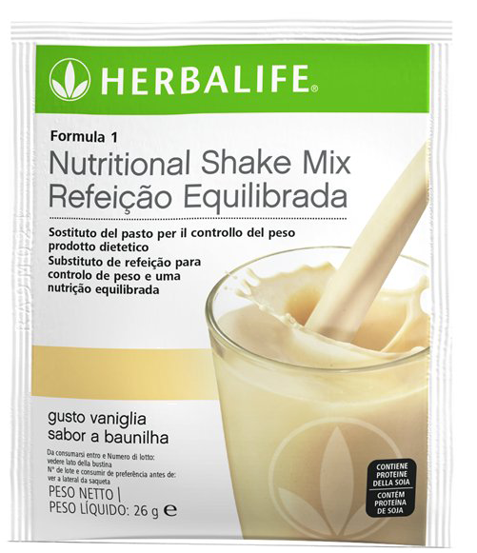
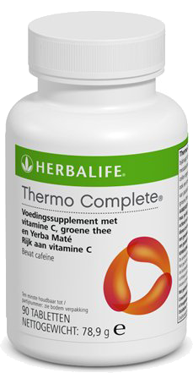
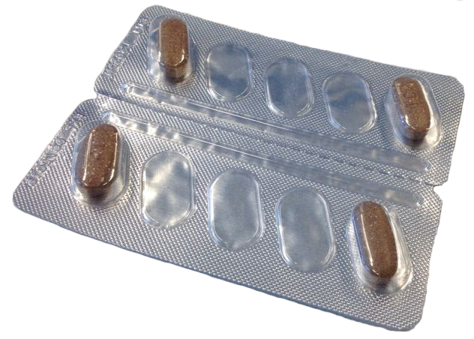
TRY-OUT PAKKET
6x SACHETS VOEDINGSSHAKE VANILLE
8x TABLETTEN THERMO COMPLETE IN BLISTER

Slide 27
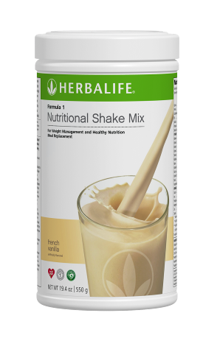
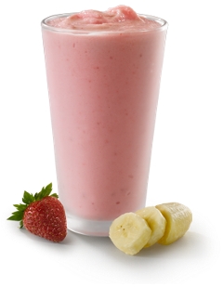
F1 VOEDINGSSHAKE
Evenwichtige maaltijd, snel, lekker en makkelijk!
Caloriebeperkt, ca. 220 kCal per shake
Hoogwaardige sojaproteïnen, 9 gr. per portie Shake met melk/sojadrink ca. 20 gr. eiwit
Essentiële vitaminen, mineralen en kruiden
Ontwikkeld door voedingsexperts en ondersteund door wetenschap

Slide 28
THERMO COMPLETE
Een unieke mix van natuurlijke cafeïne uit groene thee en Yerba Mate
Vitamine C draagt bij aan het verminderen van vermoeidheid
Cafeïne helpt om de concentratie en alertheid te verbeteren
1-2 Tabletten halverwege ochtend/middag

Slide 29
6-DAGEN TRY-OUT ONTBIJT
Ontbijt: VOEDINGSSHAKE
Lunch en diner: gezonde MAALTIJD
Dag 1 t/m 4: 1 THERMO COMPLETE ‘s ochtends Dag 5 en 6 : 1 ‘s ochtends en 1 ‘s middags
Drink minimaal 2 LITER water

Slide 30
3-DAGEN TRY-OUT AFSLANKEN
Ontbijt en lunch: VOEDINGSSHAKE
Diner: gezonde, gevarieerde MAALTIJD
Eerste dag 2x 1 THERMO COMPLETE Tweede en derde dag: ochtend 1, middag 2
Drink minimaal 2 LITER water

Slide 31
4-DAGEN TRY-OUT SPORT
Ontbijt: VOEDINGSSHAKE
Lunch en diner: gezonde MAALTIJD
Direct na training: VOEDINGSSHAKE
1 THERMO COMPLETE ‘s ochtends 1 ‘s middags
Drink minimaal 2 LITER water

Slide 32
2-DAGEN TRY-OUT AANKOMEN
1 VOEDINGSSHAKE na iedere maaltijd
1 THERMO COMPLETE ‘s ochtends
en 1 ‘s middags
Drink minimaal 2 LITER water

Slide 33
BELANGRIJK
Gebruik de Try Out precies zoals is uitgelegd en doe het serieus! Alleen dan kun je resultaat verwachten
We houden de komende dagen contact om te horen hoe het bevalt en om vragen te beantwoorden
Na de Try-Out kun je kiezen of - en met welk programma je door wilt gaan

Slide 34
BEN JE ER
KLAAR VOOR?
Met welk Try-Out pakket wil je starten?

Slide 35
START VANDAAG
MET JE NIEUWE
GEZONDE ACTIEVE LEVENSSTIJL…

Slide 36
... EN WORD EEN BETERE VERSIE VAN JEZELF!
SUCCES!

